Slide 1

第十四课 中望3D-工程图系列1
中望软件

Slide 2
-工程图基础
-视图布局
-练习&总结

Slide 3
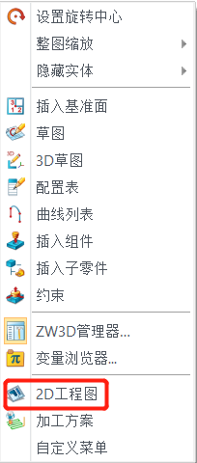
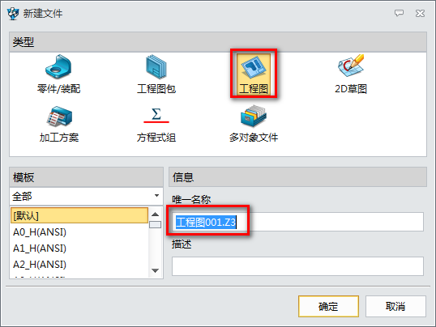

创建工程图
1、在建模环境中，单击鼠标右键，选择“2D工程图”;
2、在建模环境中，直接点击“新建”图标，选择“工程图”或“工程图包”
图纸模板

Slide 4
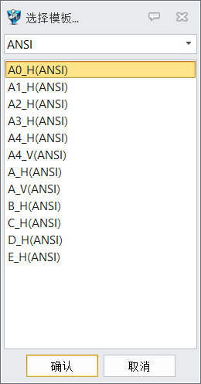
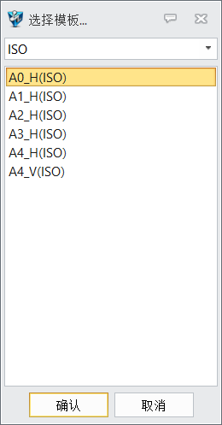
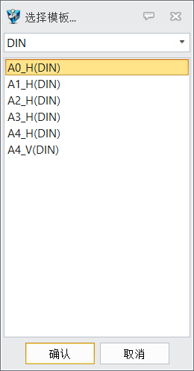
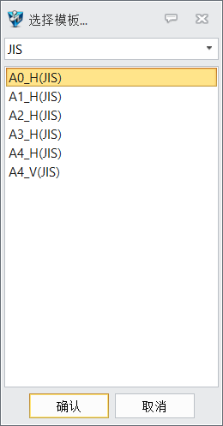
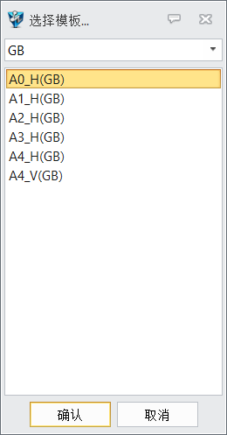
图纸模板

Slide 5

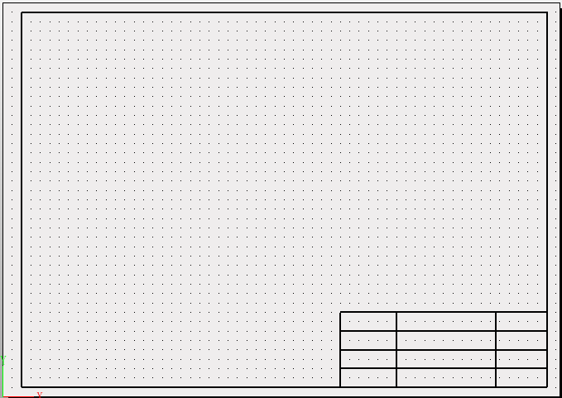
自定义图纸模板

Slide 6
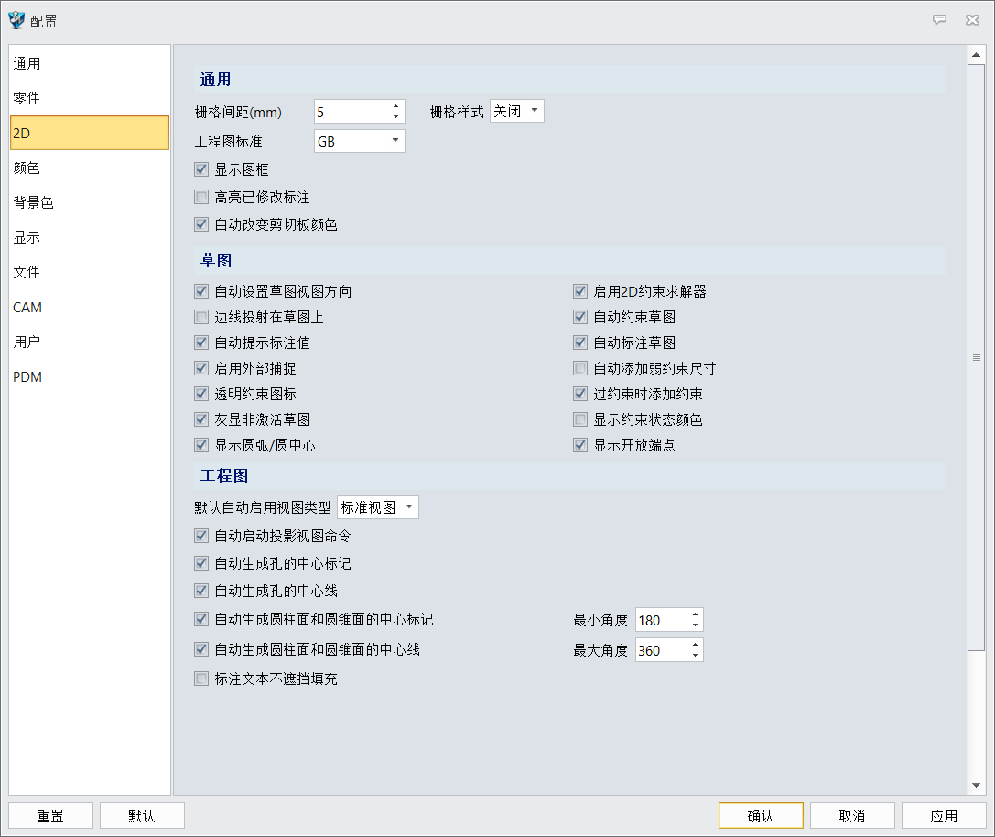
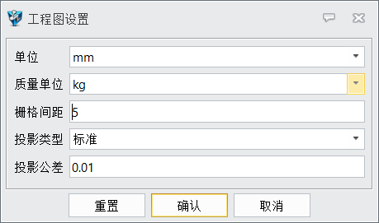
参数设置
配置->2D
在工程图环境中，编辑->参数设置

Slide 7
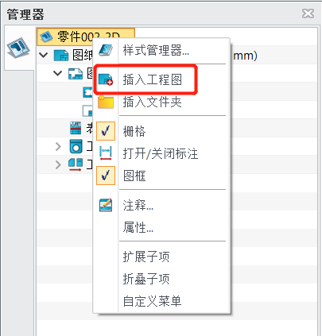
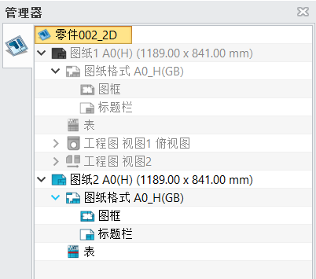
新增图纸
鼠标右键
新增的图纸

Slide 8
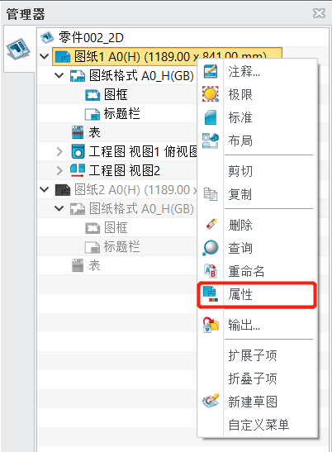
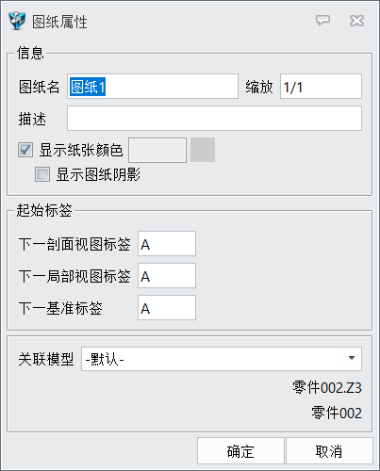
图纸属性
鼠标右键

Slide 9
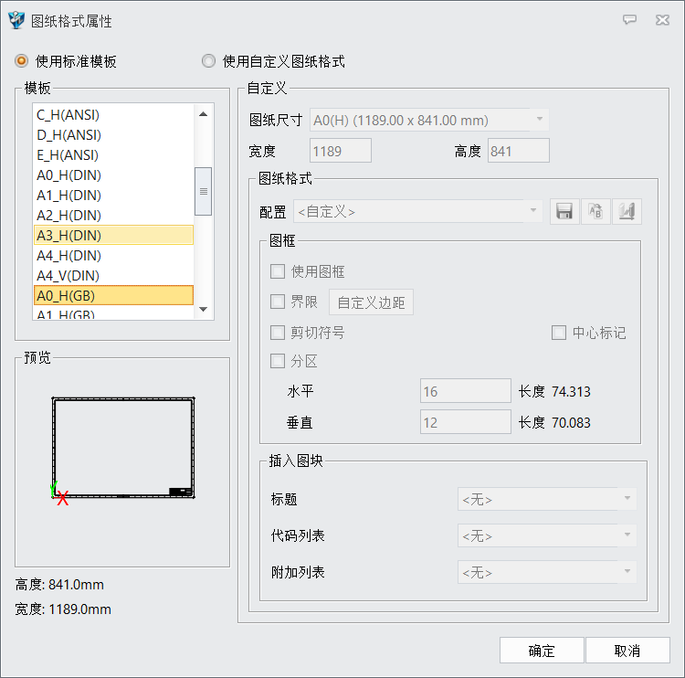
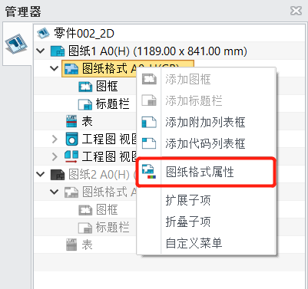
图纸格式属性

Slide 10
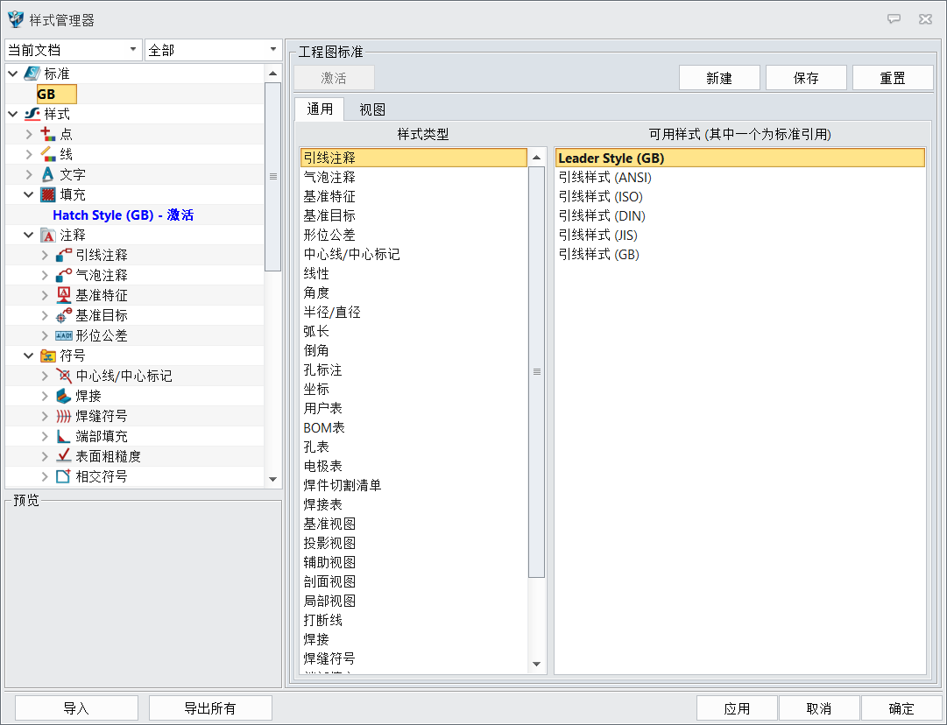
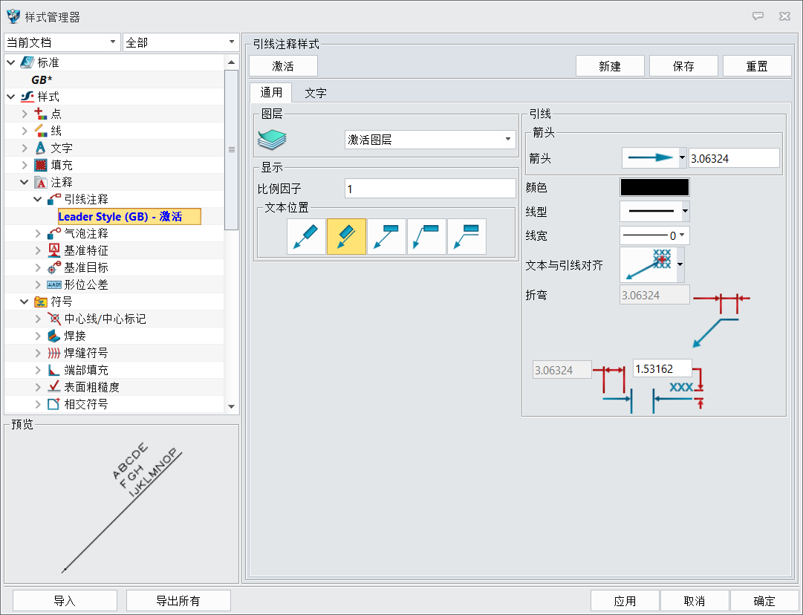
样式管理器

Slide 11

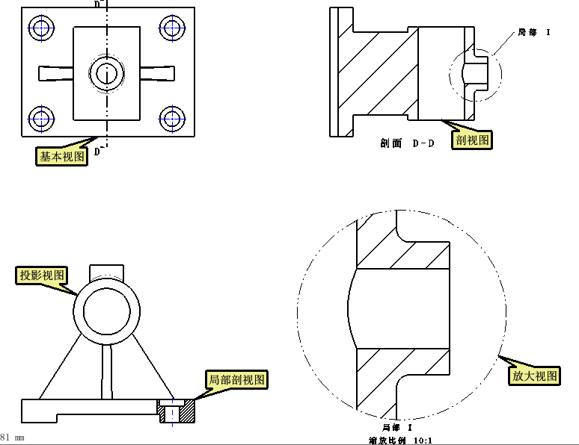
添加视图

Slide 12
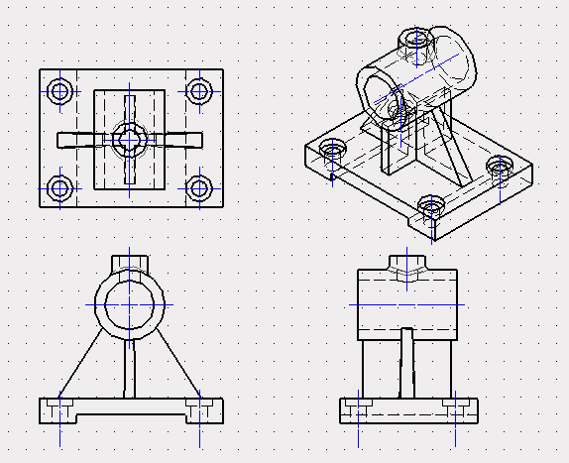
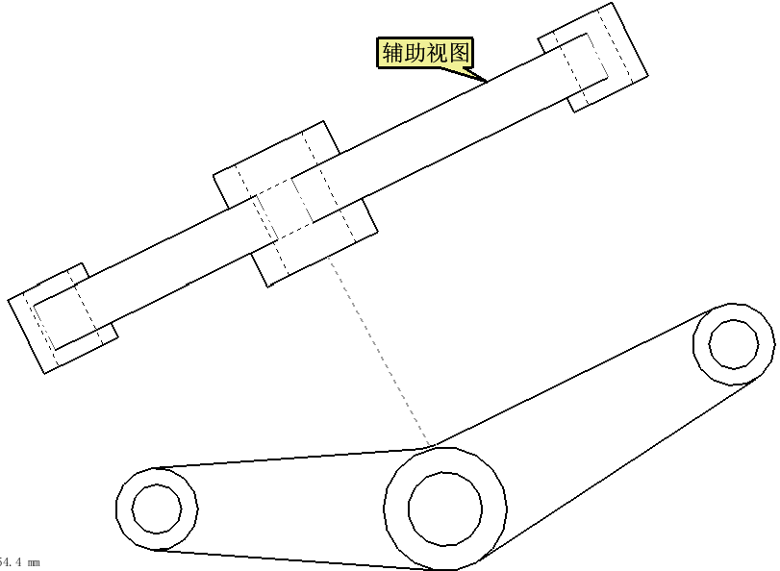

Slide 13

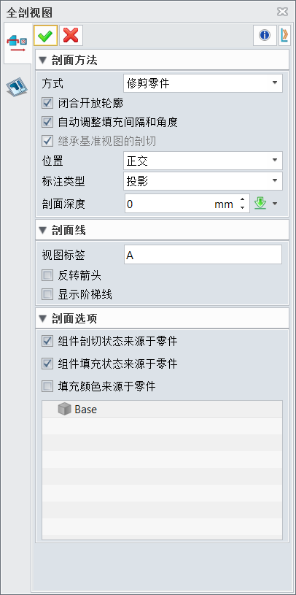
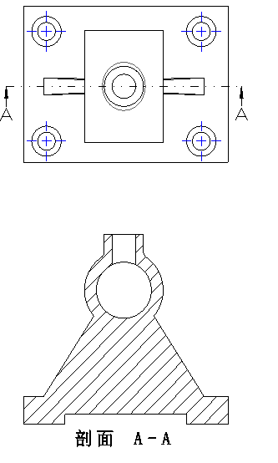
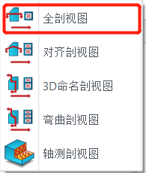
剖视图
1、全剖视图

Slide 14
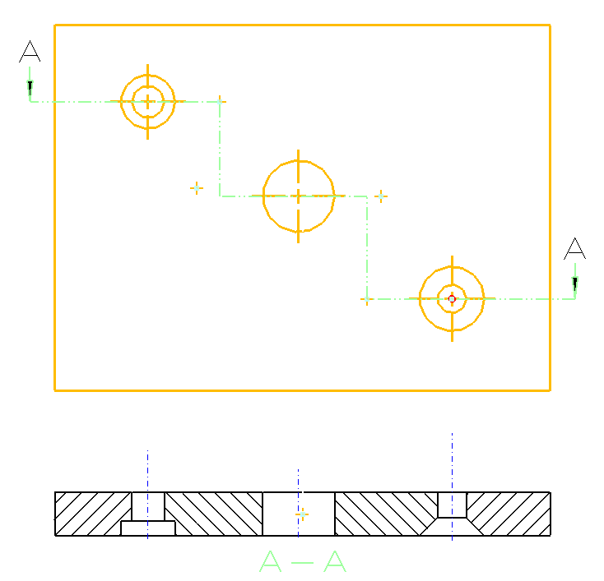
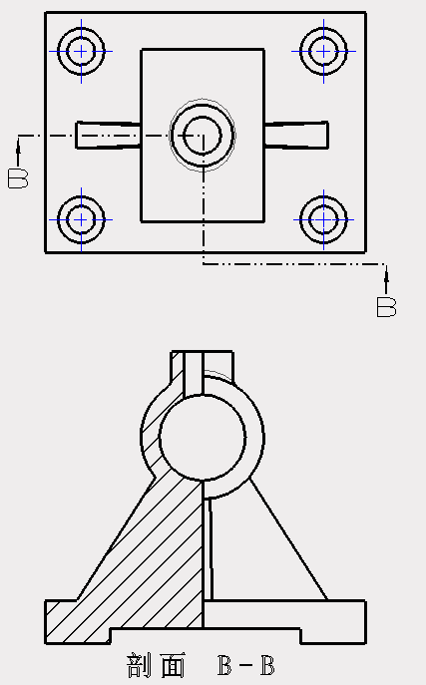
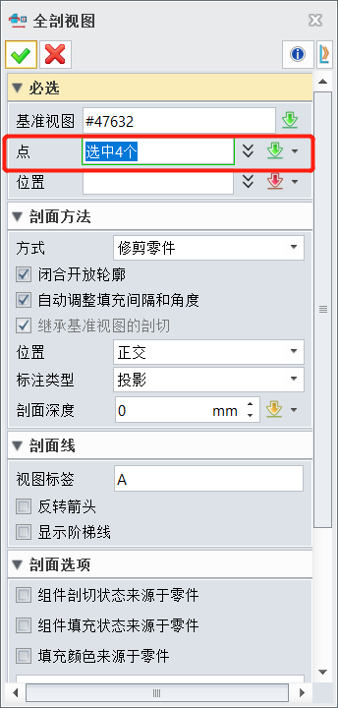
剖视图
2、阶梯剖视图
阶梯偏移点
基点
定义偏移点
半剖视图

Slide 15
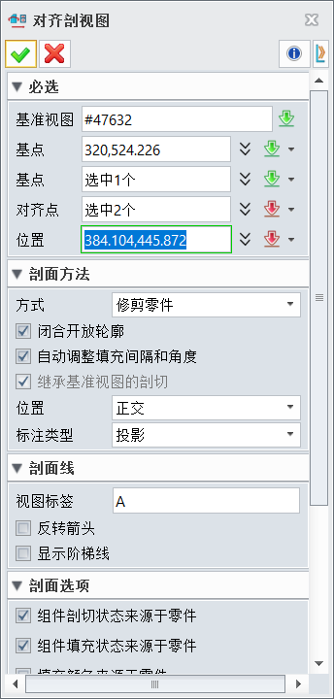
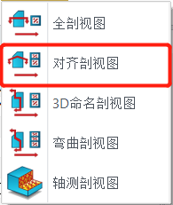
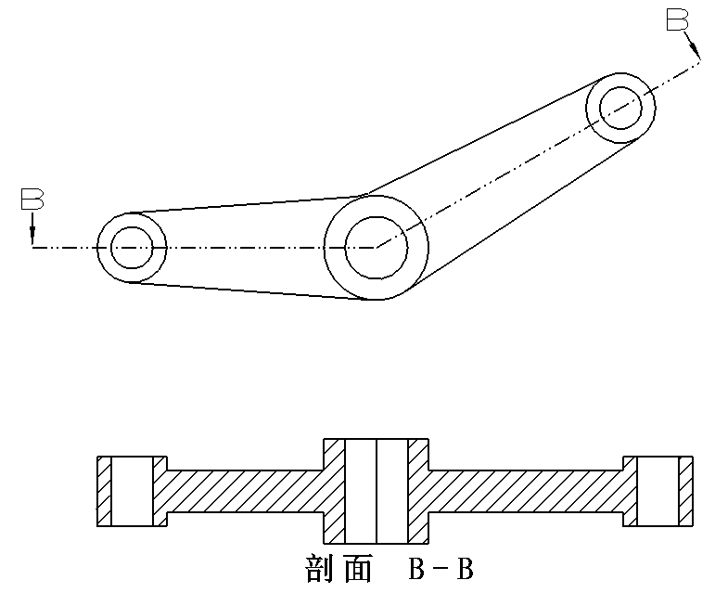
剖视图
3、对齐剖视图（旋转剖视图）
对齐方向点
基体方向点
基点

Slide 16
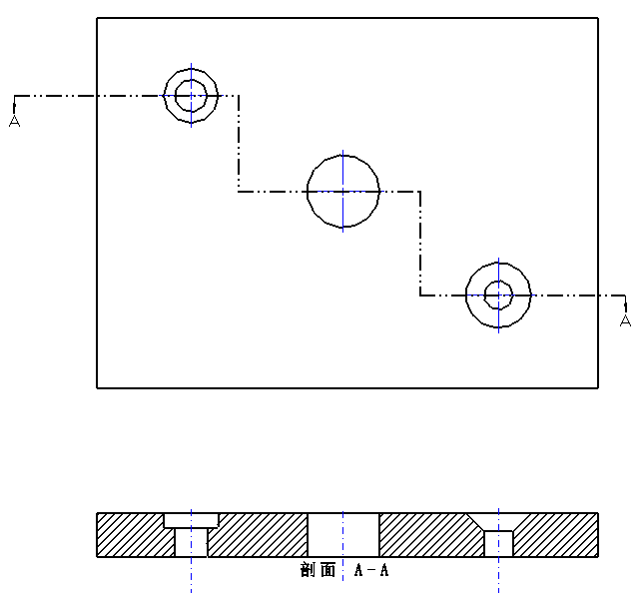
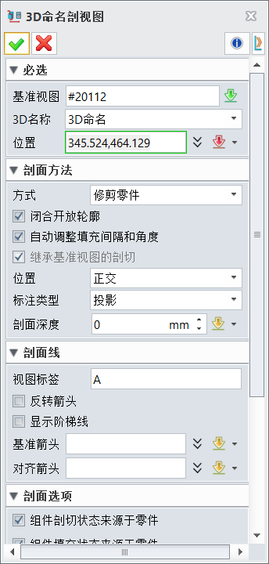
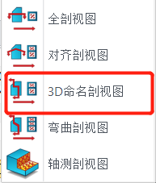
剖视图
4、3D命名剖视图

Slide 17
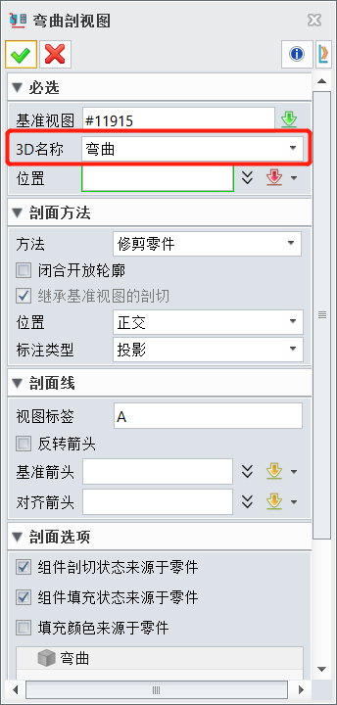
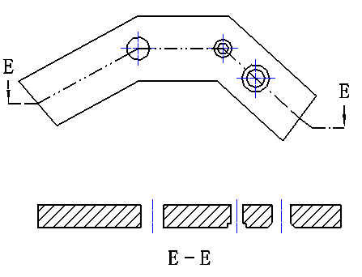
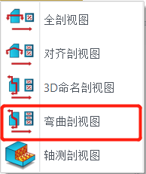
剖视图
5、弯曲剖视图（展开剖视图）

Slide 18
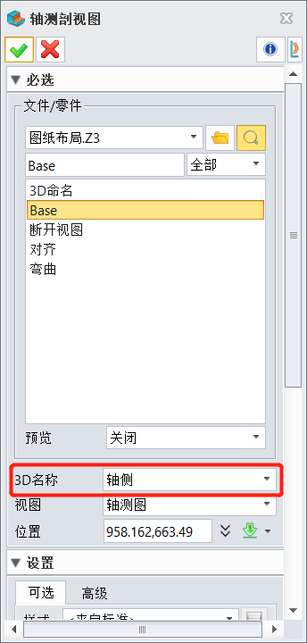
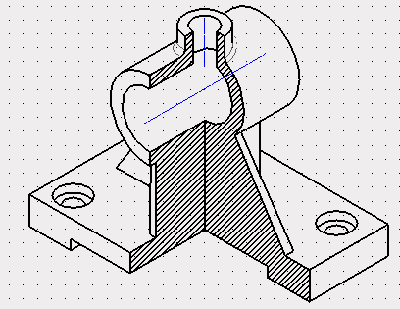
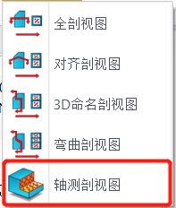
剖视图
6、轴测剖视图

Slide 19
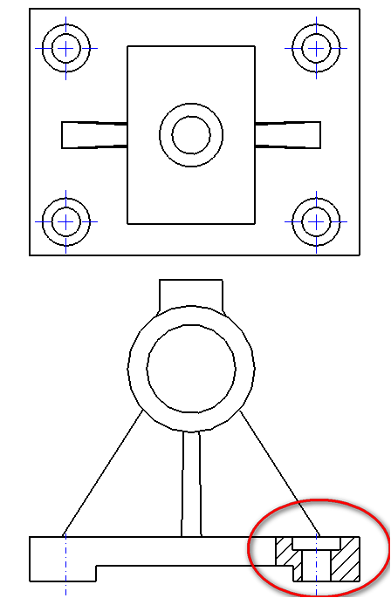

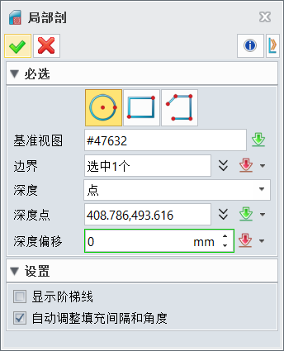
7、局部剖视图
剖切深度点

Slide 20
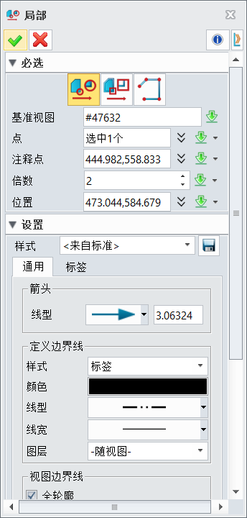

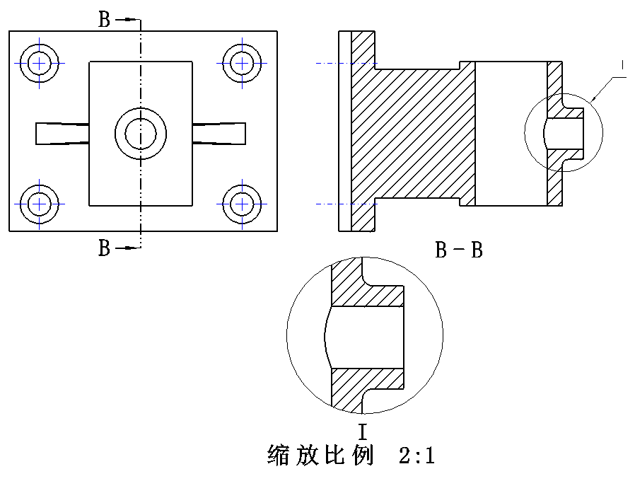
8、局部放大视图

Slide 21
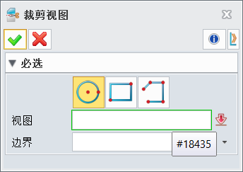

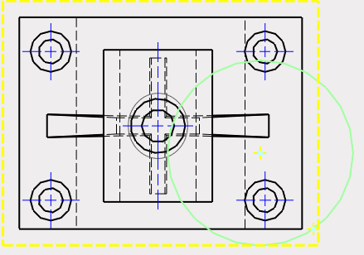
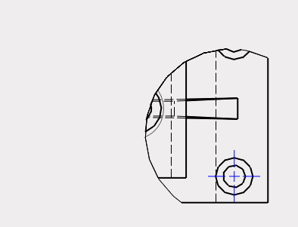
9、裁剪视图

Slide 22
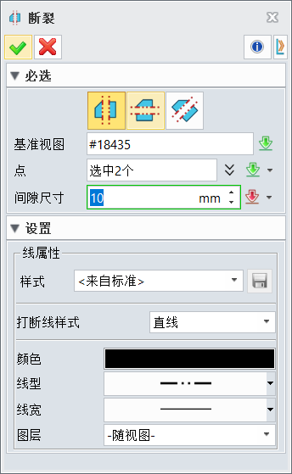

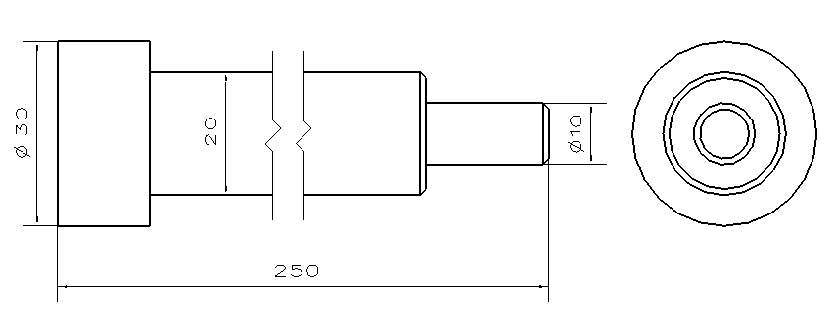
9、断裂视图

Slide 23
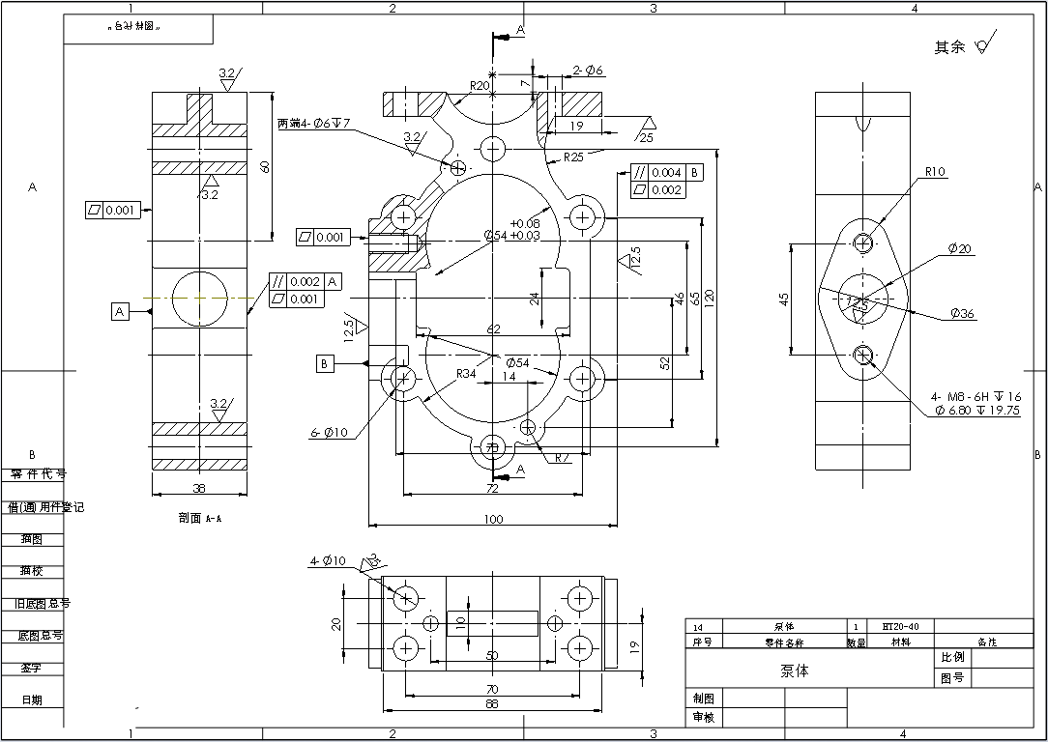
练习
1、完成如下工程图的视图布局

Slide 24
小结
本课程主要介绍了中望3D工程图的基本概念及视图布局功能。中望3D支持在一张图纸内包含多张图纸，每张图纸赋予不同的属性及不同零件。在视图布局方面，中望3D提供了基本的视图、全剖视图、局部剖视图、自定义截面剖视图、轴测剖视图、局部放大图、断裂视图等。

Slide 25
中望公司及产品介绍（MFG版）
谢谢大家！

